Slide 1
Busca em Strings
Método Rabin Karp
O algoritmo Rabin Karp, também conhecido como Algoritmo impressão digital, Rabin Kart é o método de busca por (Strings) palavras ou frases dentro de outra frase ou texto, em que para cada conjunto de caracteres será atribuído um valor numérico baseado em valores numéricos da tabela ASCII em conjunto com uma fórmula matemática específica, o valor gerado é conhecido como hash.
O método foi batizado com nome de Rabin Karp , em homenagem ao seu criador Richard Manning Karp.

Slide 2

Richard Manning Karp.

Slide 3
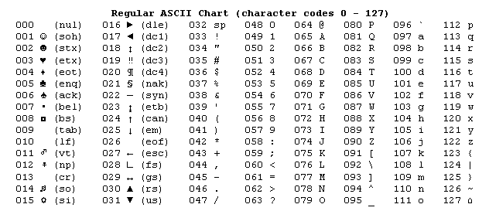
Tabela ASCII - principais caracteres

Slide 4
A seguir veremos como é atribuído e comparado cada conjunto de caractere, lembrando que os valores numéricos foi atribuído aleatoriamente e não aplicado a fórmula padrão do método Rabin-Karp tendo apenas efeito explicativo

Slide 5
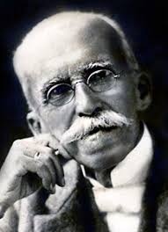
“Maior que a tristeza de não haver vencido é a vergonha de não ter lutado!”
RUY BARBOSA

Slide 6
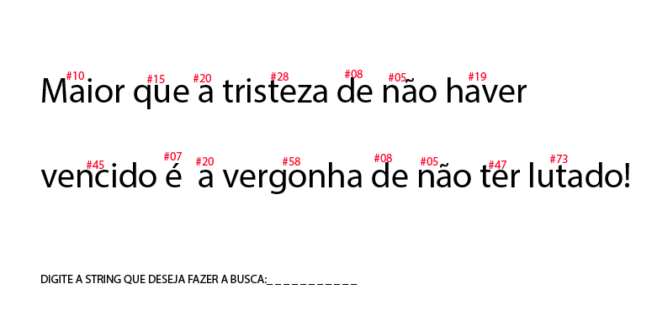
cada palavra recebeu um valor hash #

Slide 7
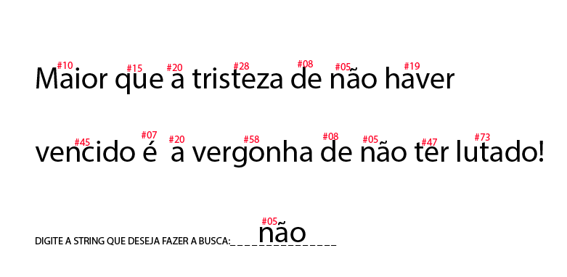

Slide 8
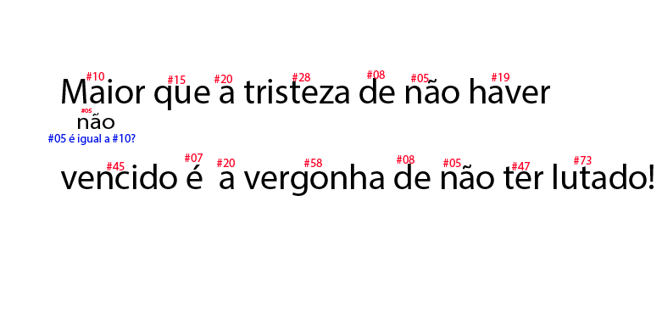

Slide 9
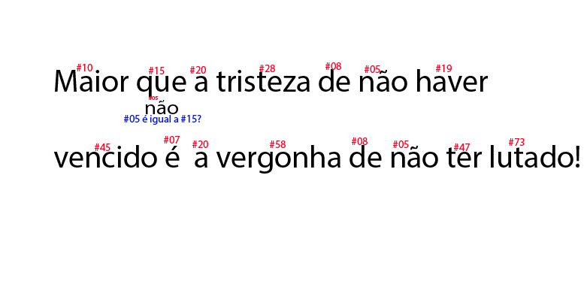

Slide 10
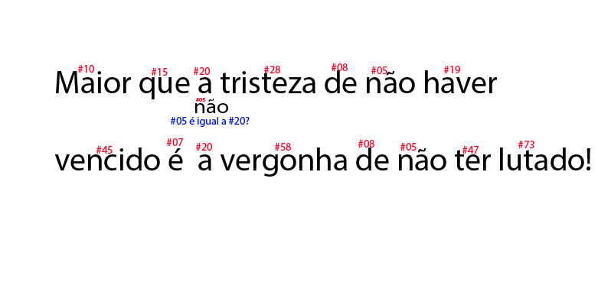

Slide 11
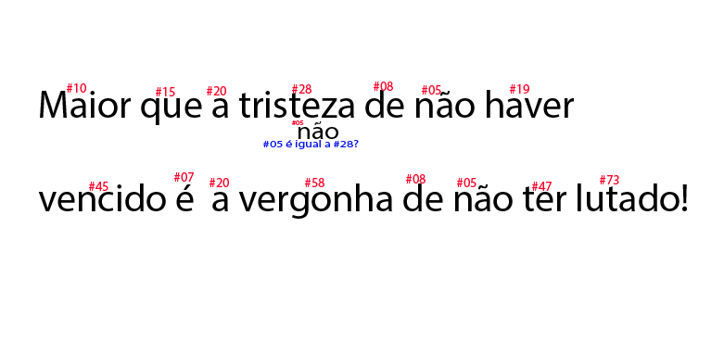

Slide 12
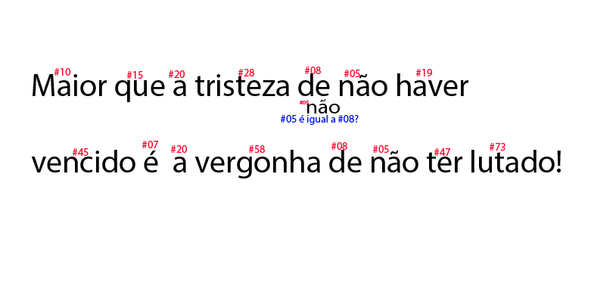

Slide 13
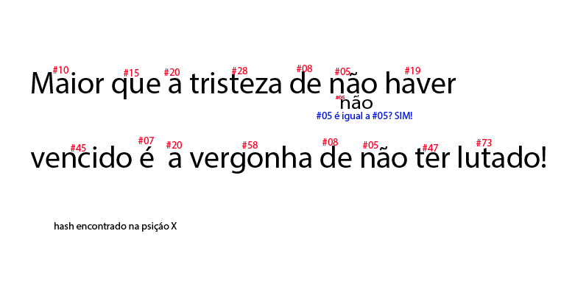

Slide 14
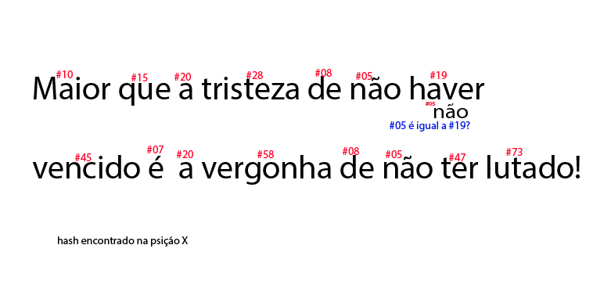

Slide 15
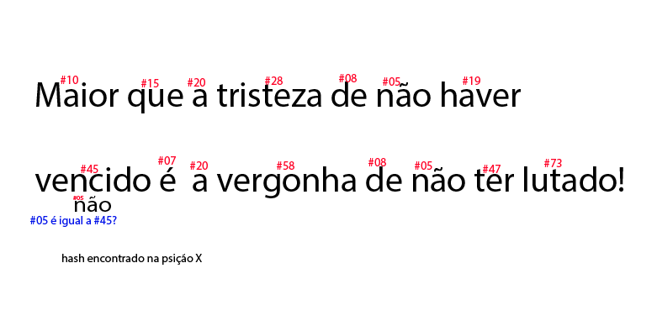

Slide 16
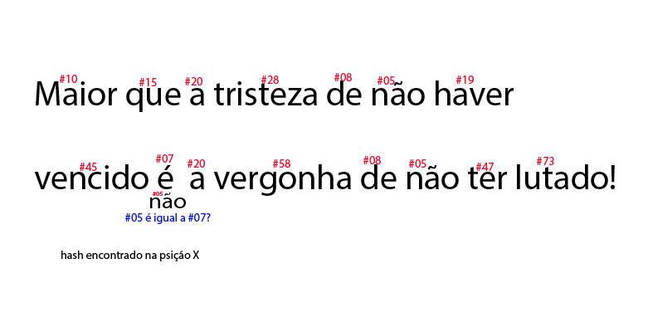

Slide 17
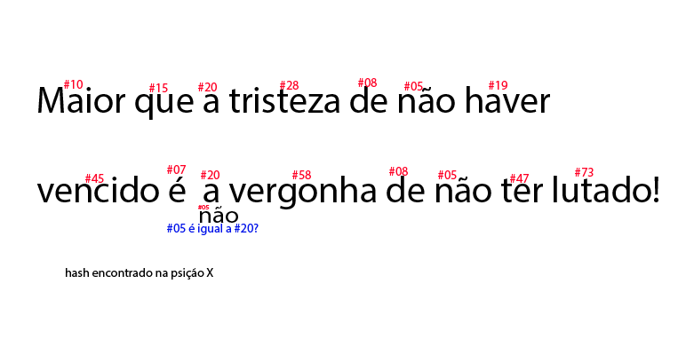

Slide 18
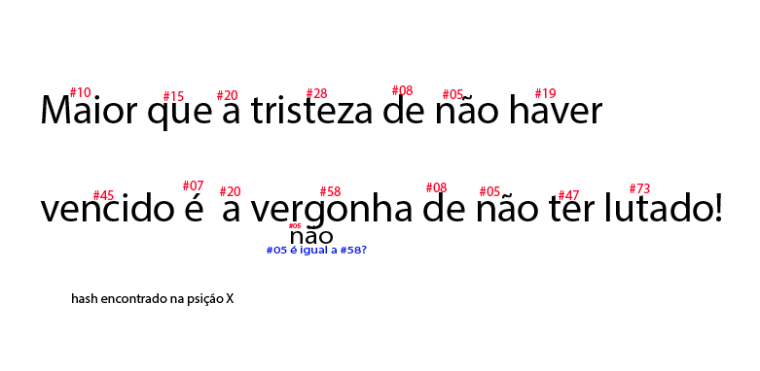

Slide 19
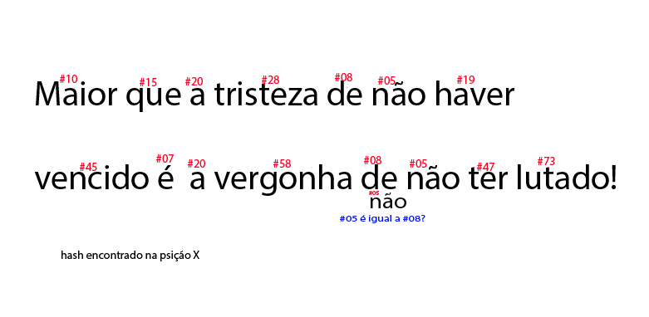

Slide 20
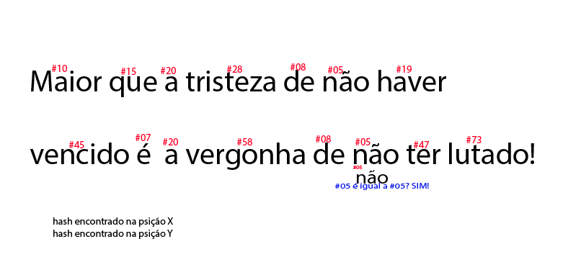

Slide 21
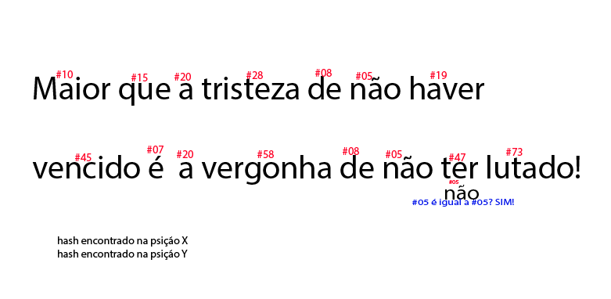
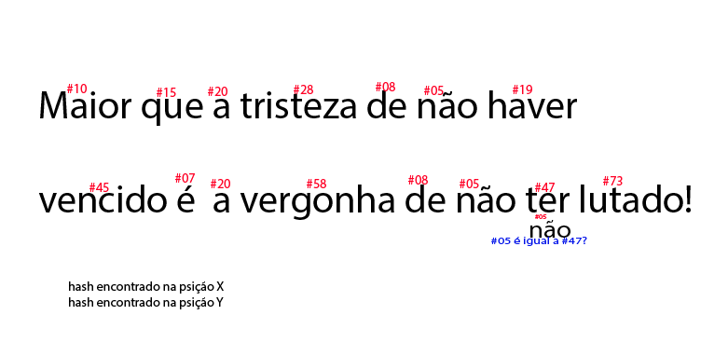

Slide 22
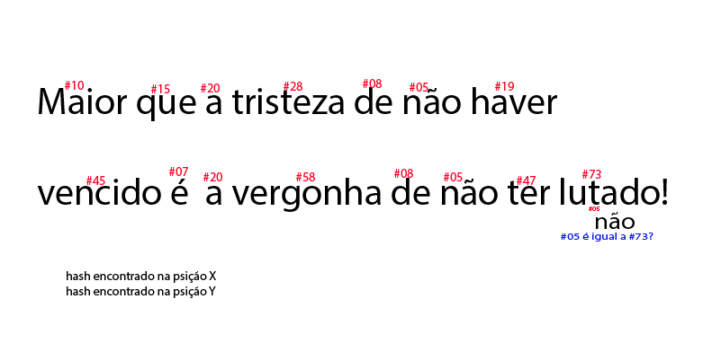

Slide 23
Busca em String - Método força bruta

